Slide 1
HABITAT III
NOVA AGENDA URBANA
As cidades que precisamos.
Claudio Bernardes

Slide 2
Por que uma Nova Agenda Urbana ?
- Multiplas formas de pobreza
- Crescimento das desigualdades sociais
- Degradação do meio ambiente
- Exclusão social
ATUAL MODELO DE DESENVOLVIMENTO
Até 2050 a população urbana
no mundo deve dobrar

Slide 3
Aproveitar oportunidade da urbanização
Promover crescimento econômico inclusivo e sustentável
Alavancar o desenvolvimento social e cultural
Melhorar a qualidade de vida das pessoas

Slide 4
10
Unidades de Política Urbana
1. O direito à cidade. Cidades para todos
6. Estratégias urbanas espaciais
2. Estrutura urbana sócio -cultural
7. Estratégias para desenvolvimento
econômico urbano
3. Políticas urbanas nacionais
8. Ecologia e resiliência urbanas
4. Capacidade de governança urbana e desenvolvimento institucional
9. Serviços urbanos e tecnologia
5. Finanças municipais e sistemas fiscais
locais
10. Políticas habitacionais

Slide 5
A Nova Agenda é para Todos
N.A.U.
Caracteristicas demograficas , culturais e regionais devem ser consideradas

Slide 7
138 ASSOCIATE PARTNERS

Slide 9
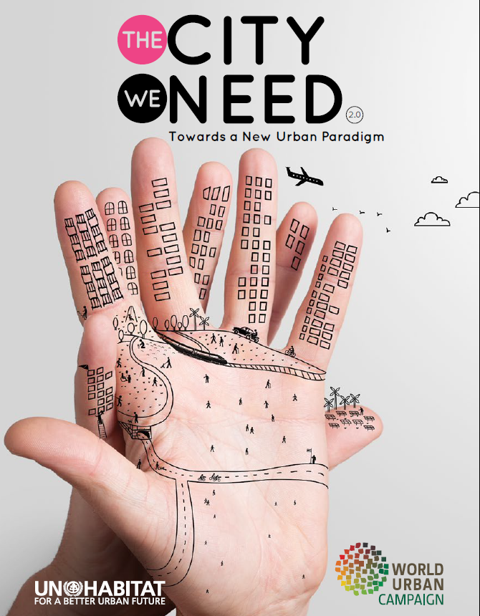
A cidades que nós precisamos

Slide 12
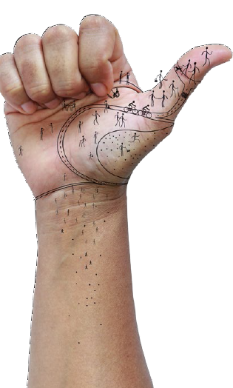
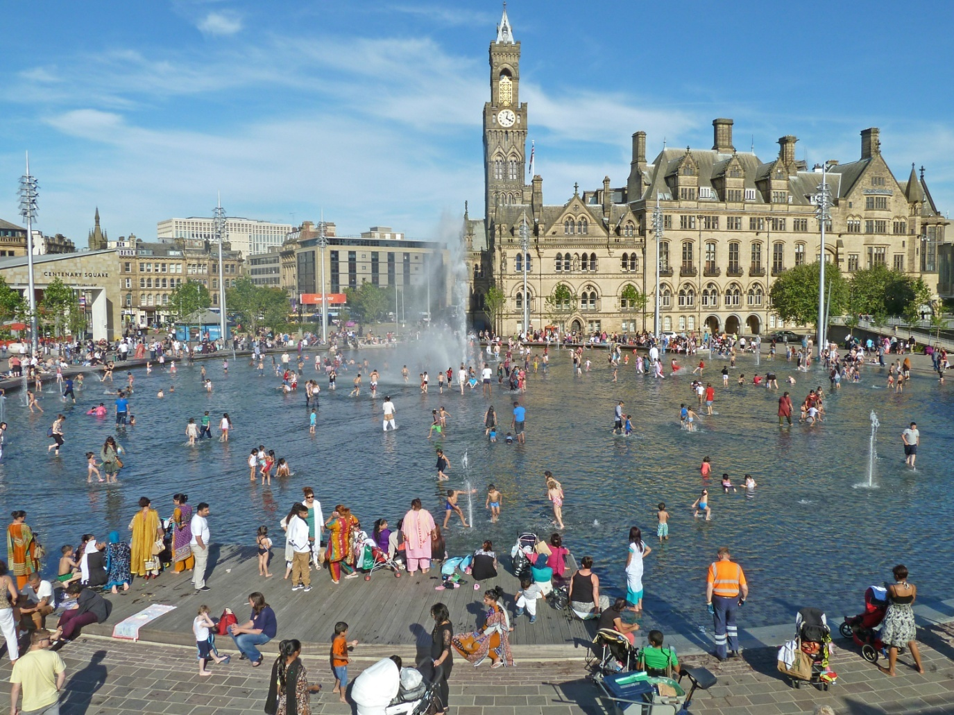
Princípio
1
As cidades devem ser socialmente inclusivas

Slide 13
Princípio
1
As cidades devem ser socialmente inclusivas
Centradas nas pessoas
Eliminar todas as formas de segregação , discriminação e exclusão
Abraçar a diversidade
Fomentar a cultura da solidariedade

Slide 14
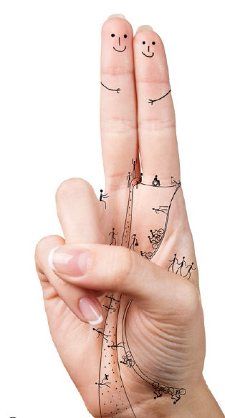
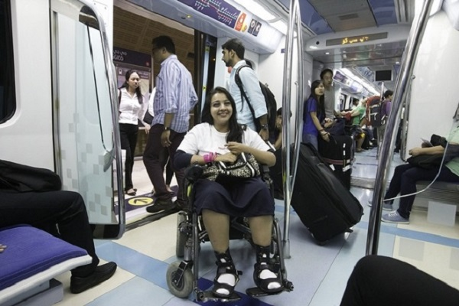
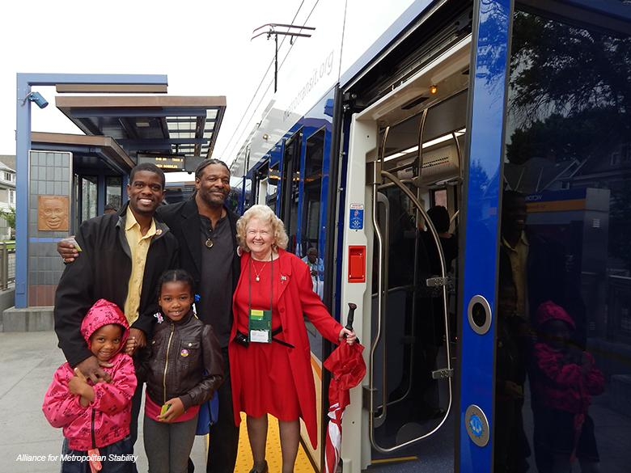
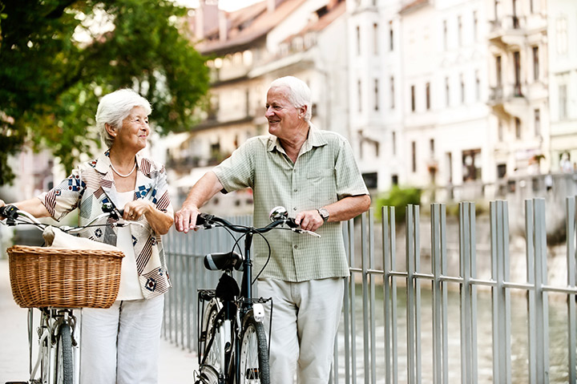
Princípio
As cidades devem ser acessíveis e equitativas
2

Slide 15
Princípio
As cidades devem ser acessíveis e equitativas
2
Recursos distribuídos de forma igualitária, e oportunidades disponíveis a todos
Transporte , infra estrutura , habitação e serviços básicos devem ser planejados para acesso pelos habitantes de menor renda .
Serviços públicos de qualidade para todos , com especial atenção para idosos, deficientes e grupos marginalizados.

Slide 16
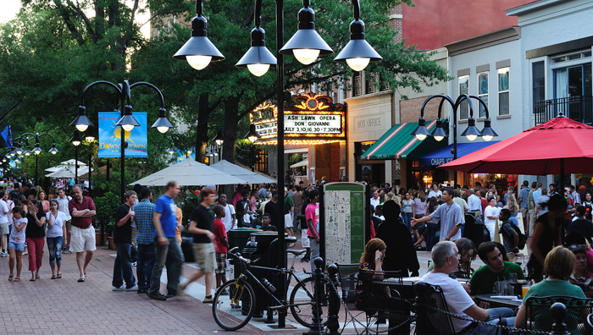
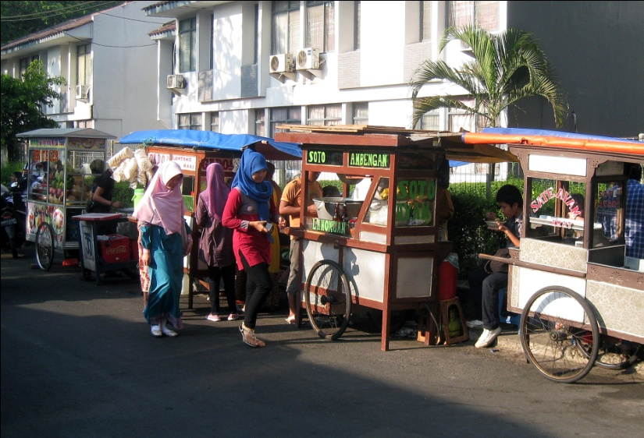
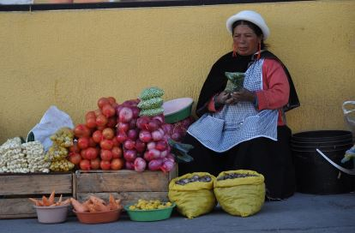
As cidades devem ser economicamente vibrantes e inclusivas.
Princípio
3

Slide 17
As cidades devem ser economicamente vibrantes e inclusivas.
Princípio
3
Encorajar e fomentar o desenvolvimento econômico,
desde as micro empresas até as grandes corporações
Reconhecer que o setor informal da economia pode ser importante para a sobrevivência dos mais pobres
Serviços administrativos e licenciamentos devem ser eficientes e ágeis

Slide 18
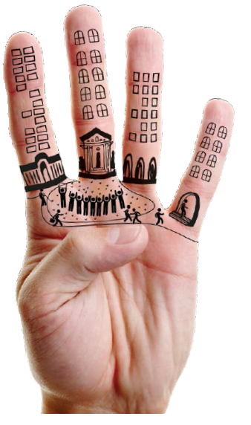
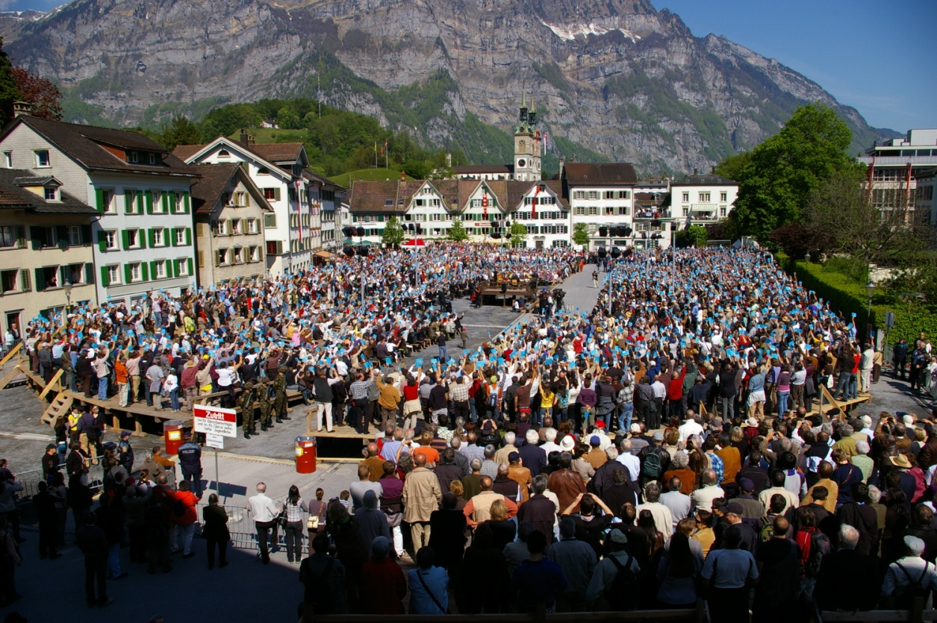
As cidades devem ser administradas coletivamente e governadas democraticamente
Princípio
4

Slide 19
As cidades devem ser administradas coletivamente e governadas democraticamente
Princípio
4
A população deve ser “equipada” , com informações e meios para se expressar com relação aos destinos da cidade
Engajamento de todos os setores da sociedade no planejamento urbano
De forma coletiva definir prioridades e estratégias.

Slide 20
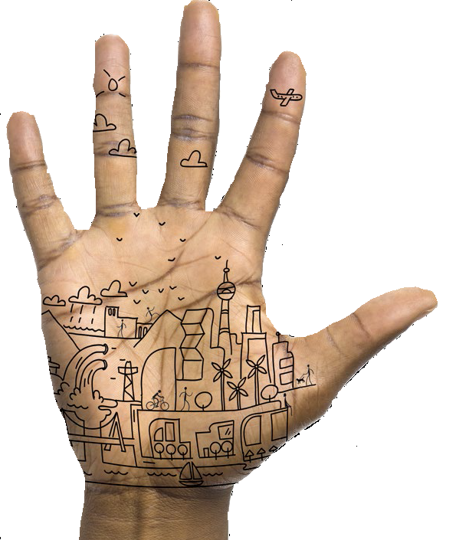
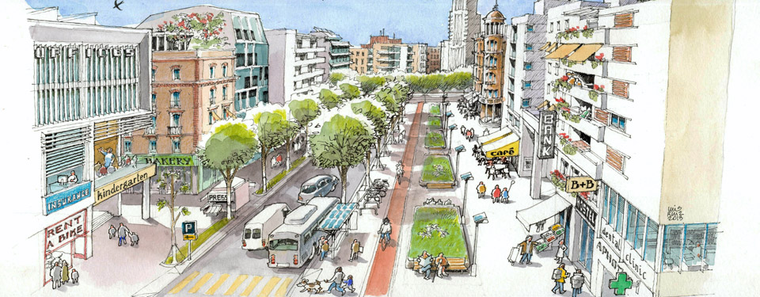
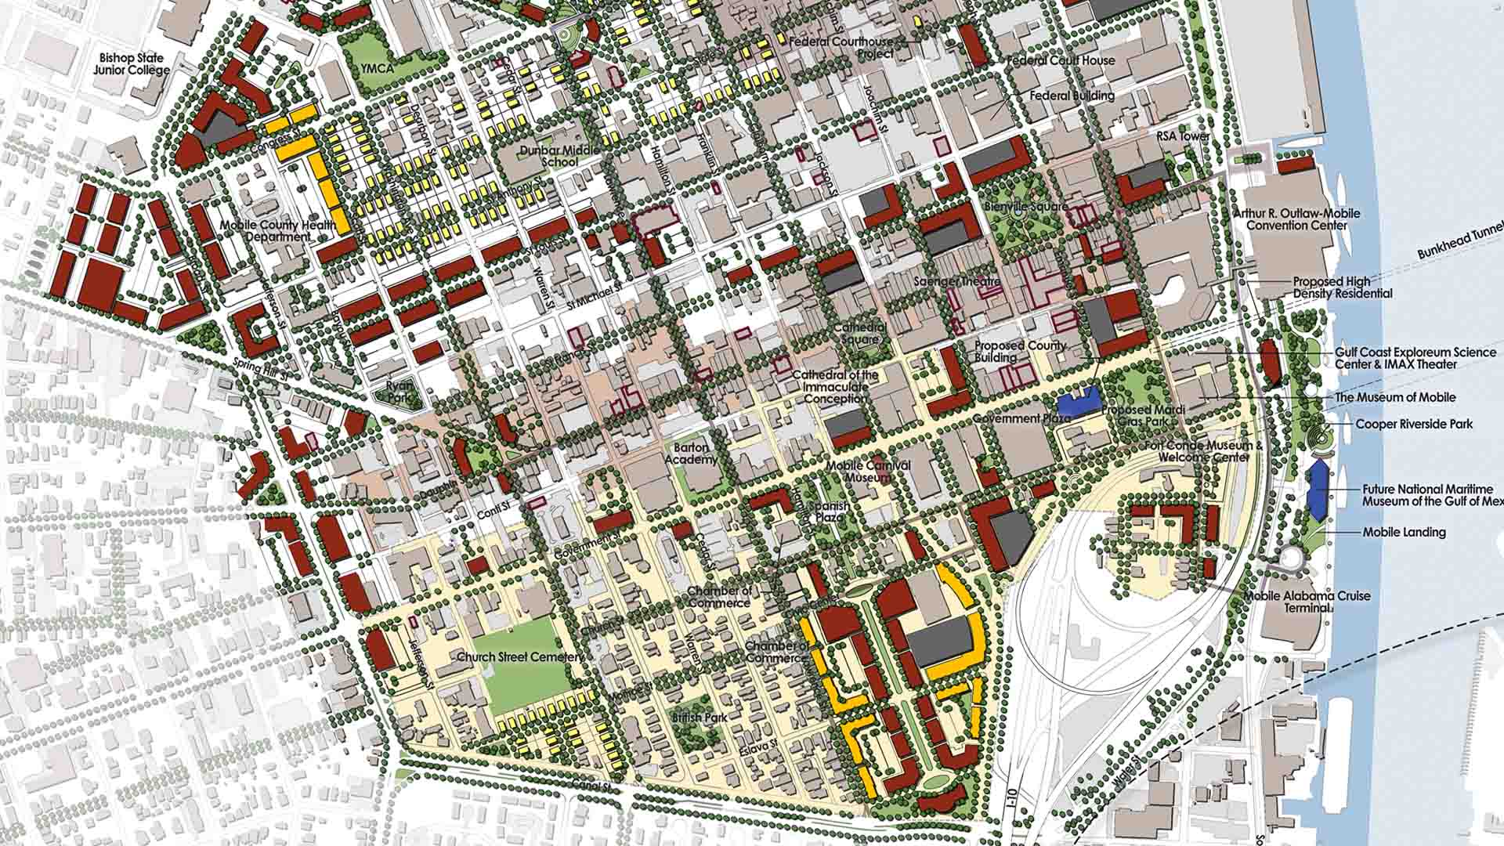
Princípio
As cidades devem promover um desenvolvimento territorial coesivo
5

Slide 21
Princípio
As cidades devem promover um desenvolvimento territorial coesivo
5
Ações e políticas setoriais envolvendo , habitação, mobilidade , economia , biodiversidade, energia e saneamento devem ser associadas e conectadas à uma estrutura territorial coerente e abrangente .
Colaboração e parcerias inter-munícipios , podem resultar em economias de escala e otimização de recursos

Slide 22
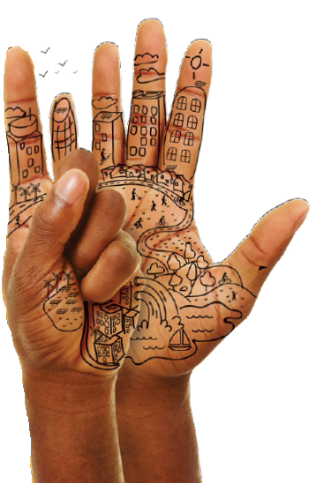
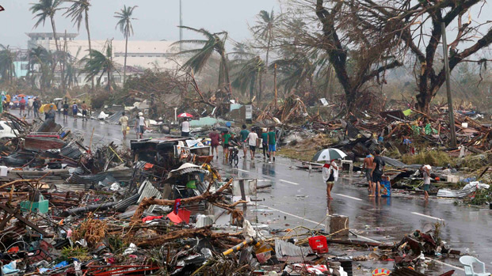
Princípio
As cidades devem regenerativas e resilientes
6

Slide 23
Princípio
As cidades devem regenerativas e resilientes
6
Dependentes de fontes de energia renováveis .
Repor os recursos naturais consumidos, e fomentar a reciclagem.
A cidade e a comunidade, devem estar preparadas para absorver e recuperar-se rapidamente de desastres naturais e efeitos resultantes das interferência humana .

Slide 24
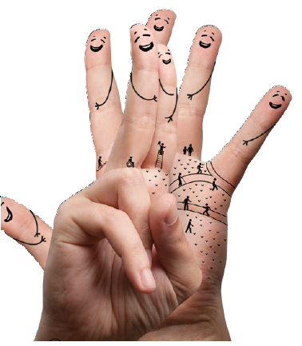
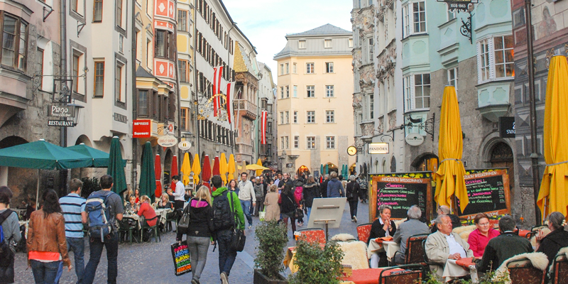
Princípio
7
As cidades devem ter pessoas com características comuns e difundir o senso de pertencimento local

Slide 25
Princípio
7
As cidades devem ter pessoas que compartilhem os mesmos princípios , e tenham o senso de pertencimento local
Construir uma comunidade que tenha rigorosos padrões de comportamento ético e moral.
Estimular a conexão das pessoas com os espaços da cidade .

Slide 26
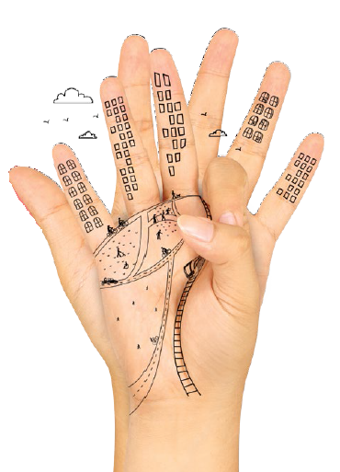
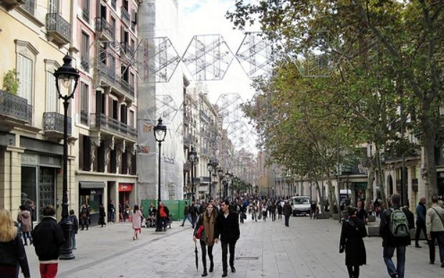
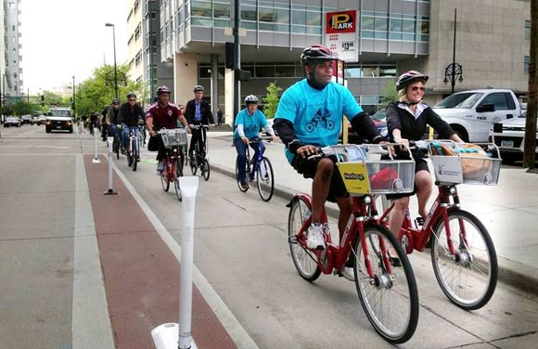
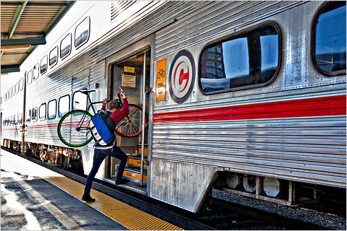
Princípio
As cidades devem ser bem planejadas , estruturadas para pedestres /ciclistas , e ter transporte publico eficiente.
8

Slide 27
Princípio
8
As cidades devem ser bem planejadas , estruturadas para pedestres/ciclistas , e ter transporte publico eficiente.
O planejamento deve prever as necessidades atuais e futuras com relação ao uso do solo , habitação , infra estrutura e serviços
Os destinos das atividades do dia a dia, ou as paradas de transporte publico , devem estar a distancias compatíveis com caminhadas ou uso de bicicletas

Slide 28
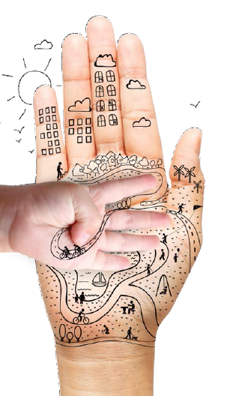
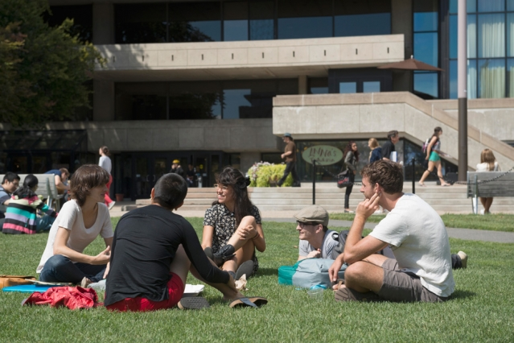
Princípio
As cidades devem seguras , saudáveis e promover o
bem-estar
9

Slide 29
Princípio
As cidades devem seguras , saudáveis e promover o
bem-estar
9
A noite ou durante o dia os espaços públicos devem ser livres de violência, conflitos ou crimes
Parques e Jardins devem oferecer à população acesso à natureza e lazer , fomentando a biodiversidade local.
Reconhecer a saúde da população como um dos objetivos do processo de planejamento urbano

Slide 30
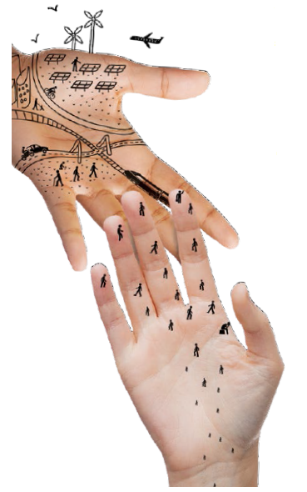
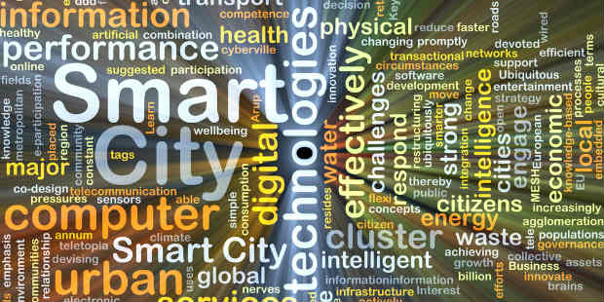
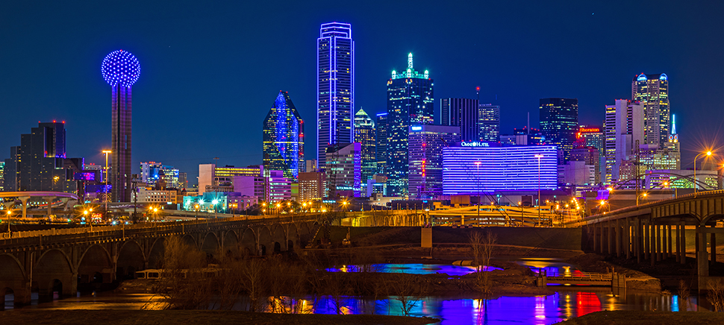
As cidades devem
aprender e inovar
10
Princípio

Slide 31
10
As cidades devem
aprender e inovar
Princípio
As cidades estão mudando, e o aprendizado continuo deve ser refletido em modelos flexíveis de planejamento urbano
As cidades devem estruturar laboratórios urbanísticos para experimentar as alternativas e cenários para o presente e o futuro
As cidades devem estar abertas a abordagens inovadoras na governança de aspectos sociais, econômicos e ambientais.

